Slide 1
¿Qué te gusta hacer?
What do you like doing?

Slide 2
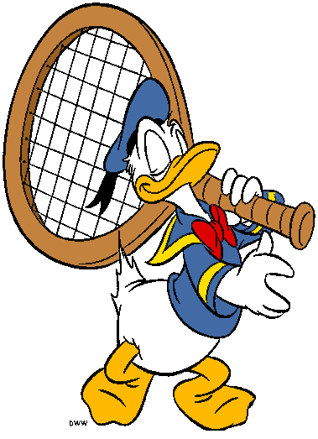
Me gusta jugar al tenis

Slide 3
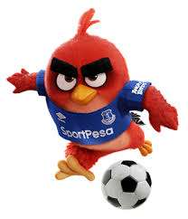
Me gusta jugar al fútbol

Slide 4
Me gusta saltar

Slide 5
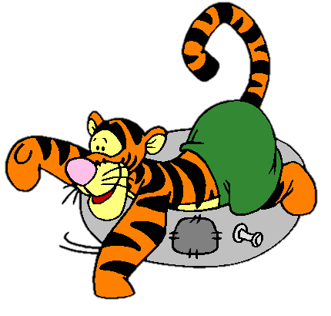
Me gusta nadar

Slide 6
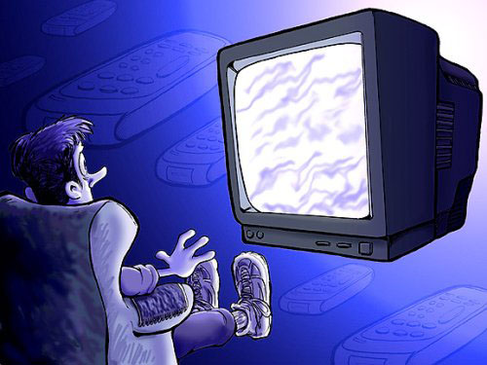
Me gusta mirar la televisión

Slide 7
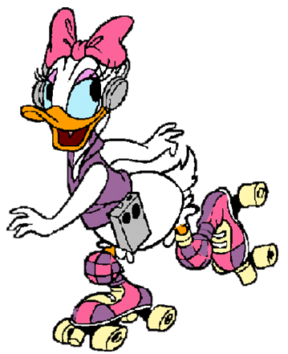
Me gusta patinar

Slide 8
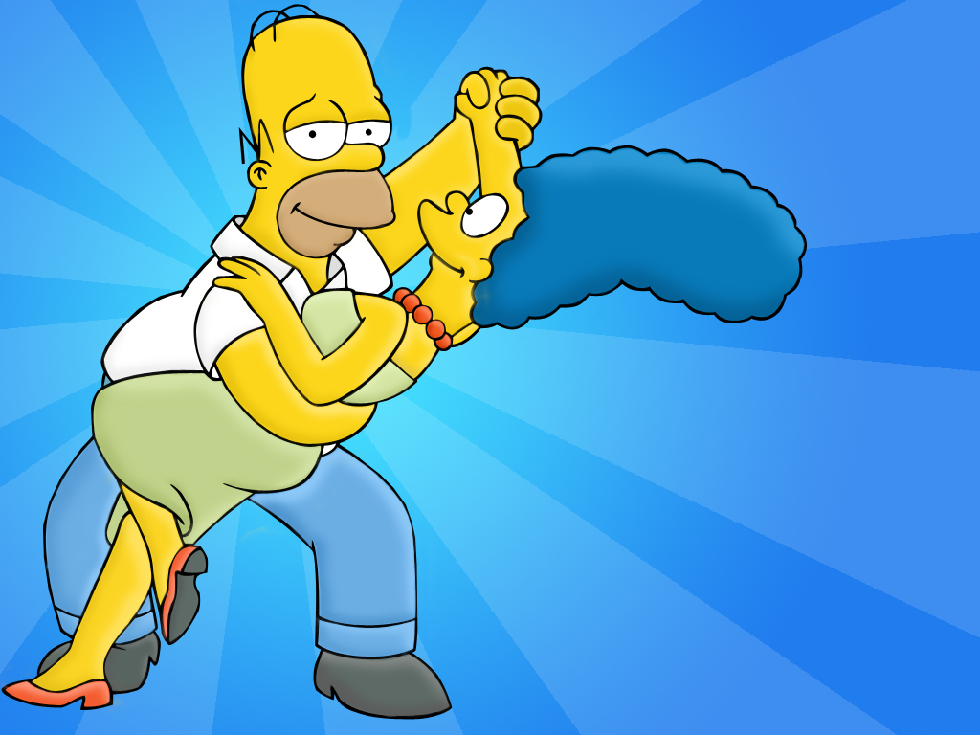
Me gusta bailar

Slide 9
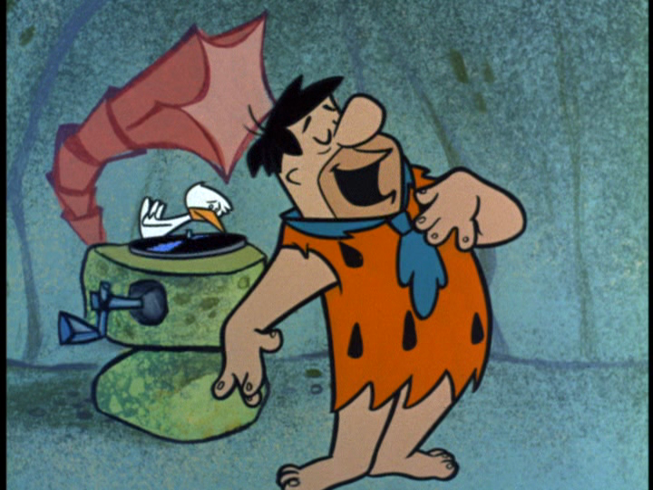
Me gusta cantar

Slide 10
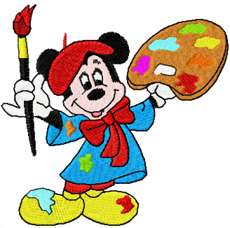
Me gusta pintar

Slide 11
Me gusta escuchar música

Slide 12
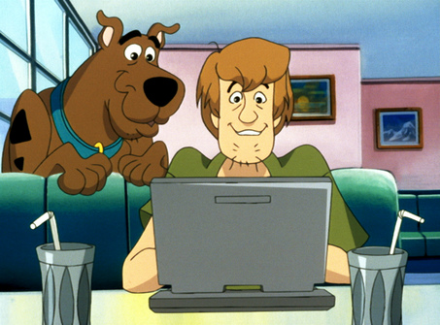
Me gusta jugar a los videojuegos

Slide 13
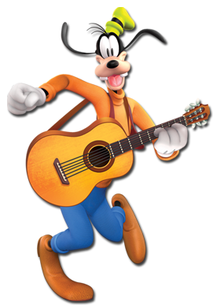
Me gusta tocar la guitarra.

Slide 14
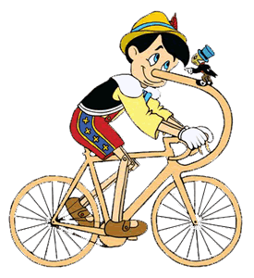
Me gusta montar en bici.

Slide 15
¡Juguemos al Tres en Raya!
Let’s play Os and Xs!

Slide 16
